Slide 1


Slide 2


Slide 3


Slide 4
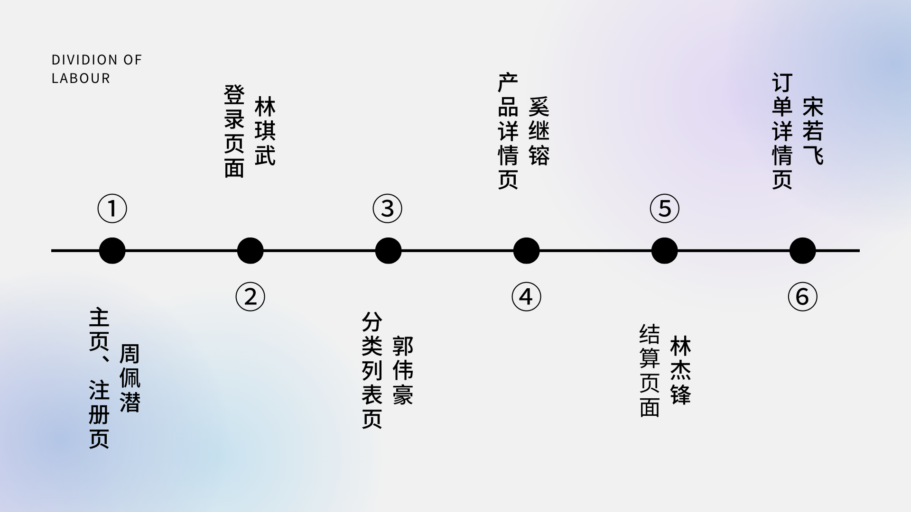

Slide 5


Slide 6

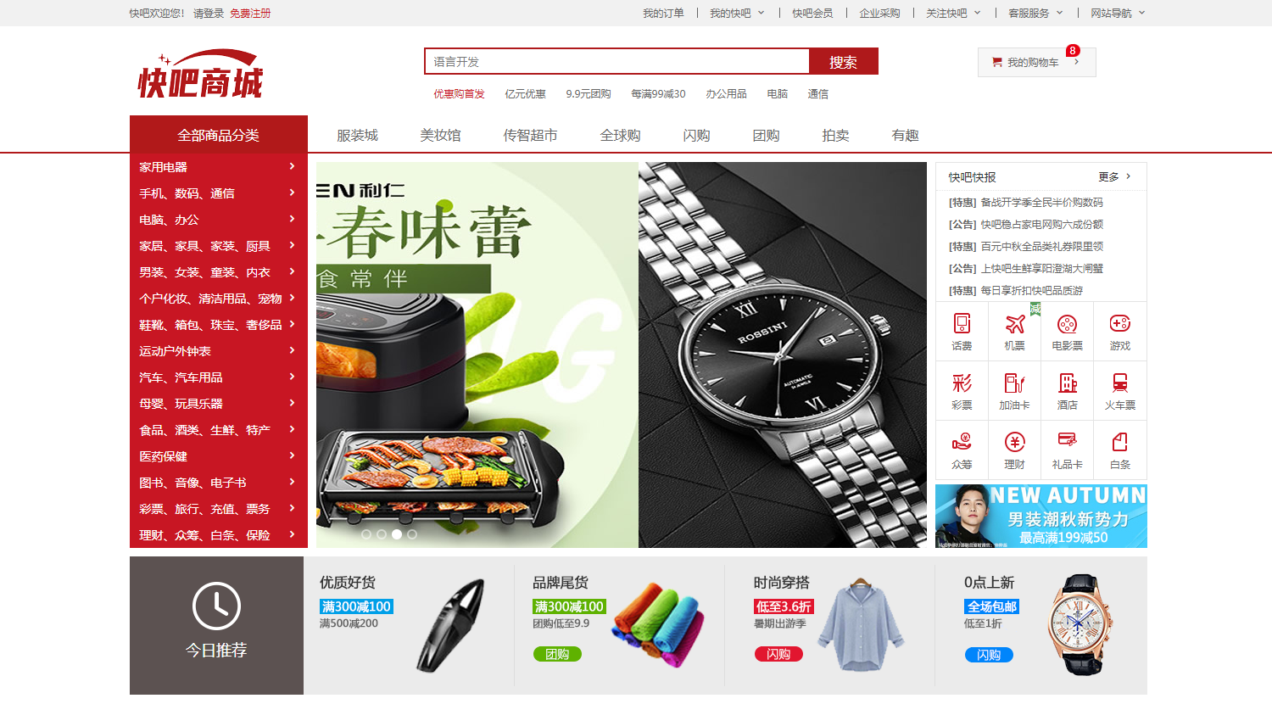
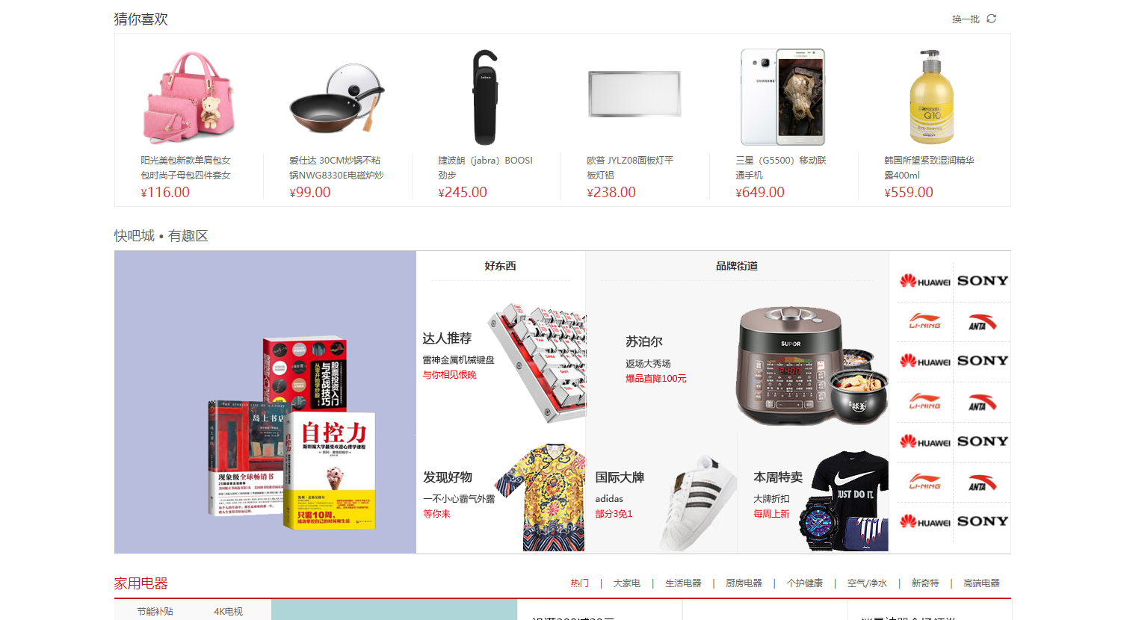
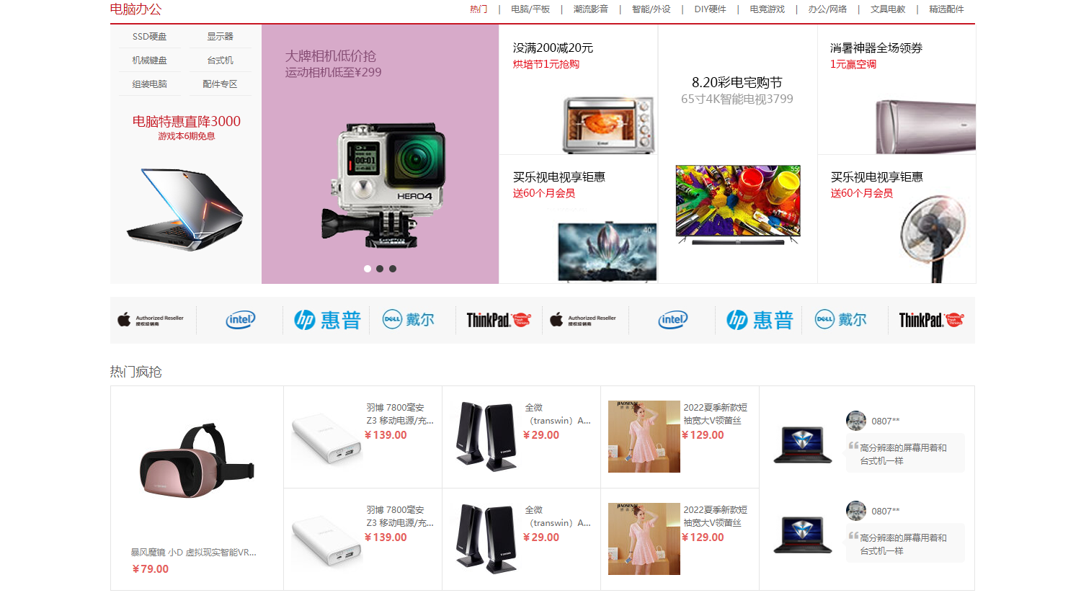

Slide 7

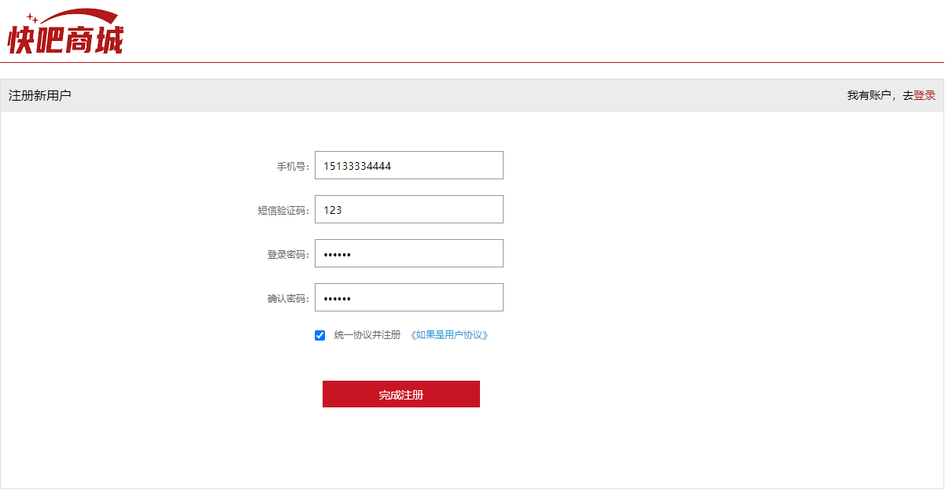
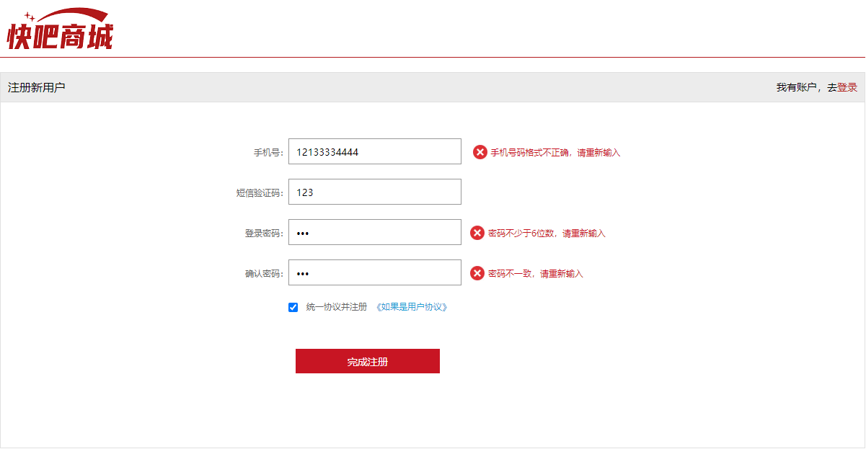

Slide 8

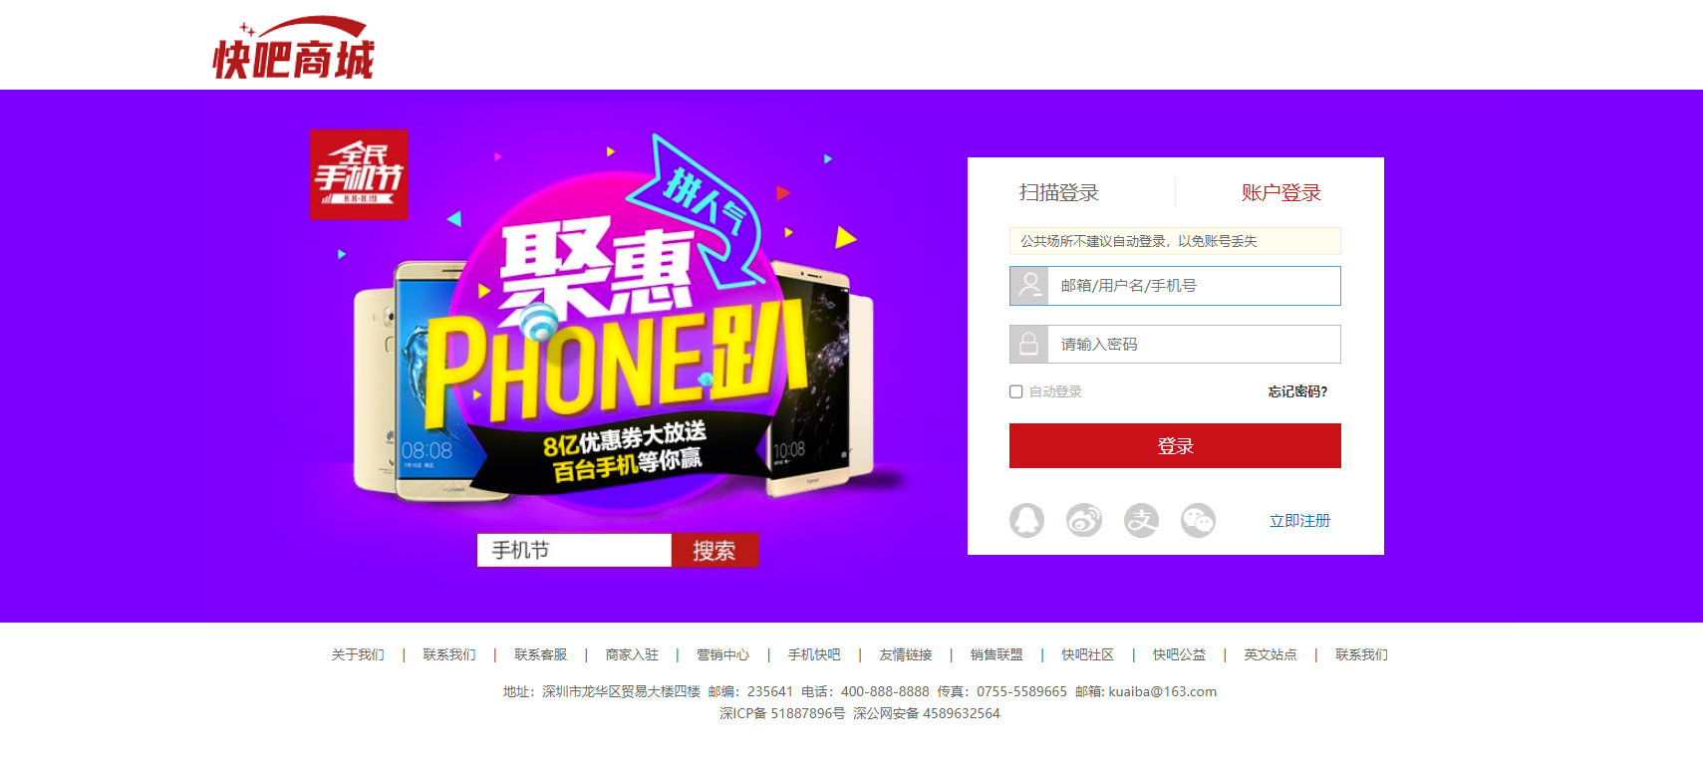

Slide 9

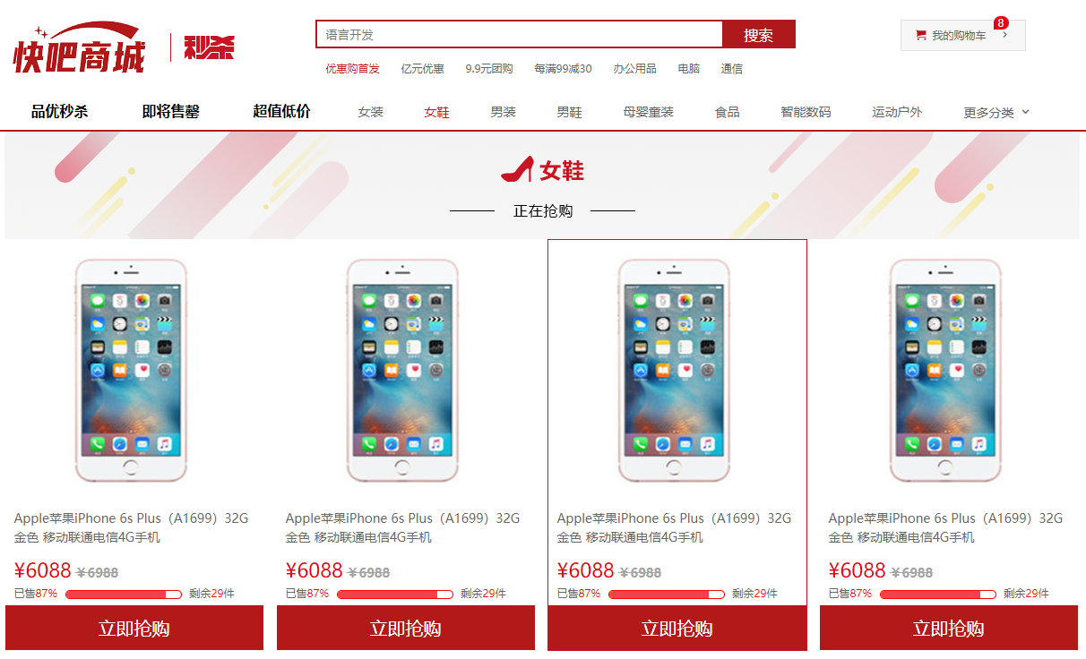
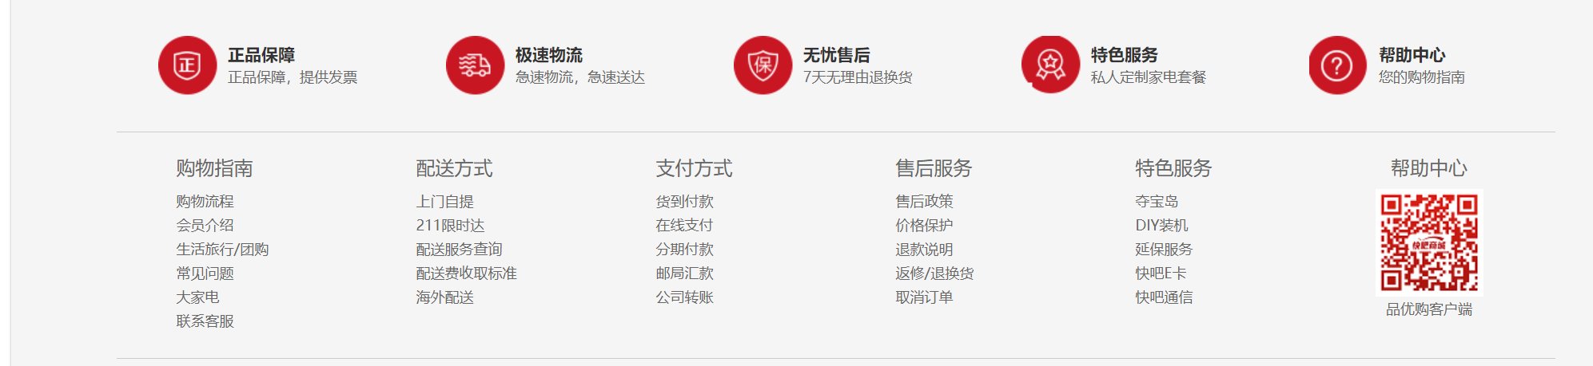
团队心得
关于团队，这次团队合作让我明白团队沟通协作很重要，在做网页的时候如果小组遇到什么困难应该及时提出并且小组一起解决，要不然项目的进步会一拖再拖。
个人心得
关于个人的就是学这些东西要有耐心，可能到社会了这些东西不一定用到但是这些学习的办法都是相似的，通过这个过程让我们提前适应以后工作需要做的事情，做事能沉下心尤其是在面对这个分类页页面有些样式不是很熟我也可以借此将老师讲的东西在这里利用出来，遵循客观规律，而且老师讲的是我们是一种输入，我们自己做才是一种输出，输入不等同输出，只有把老师讲的东西输出，才能获得很好的效果

Slide 10

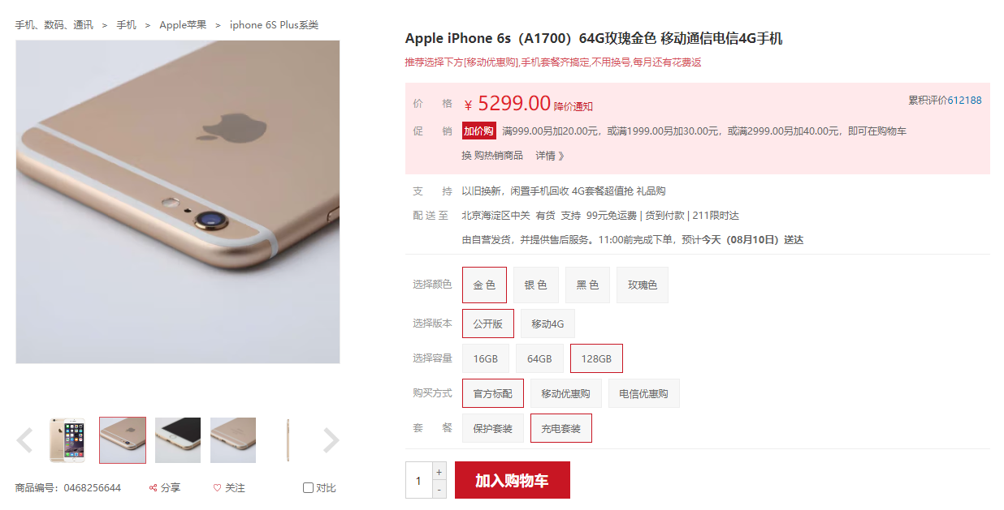
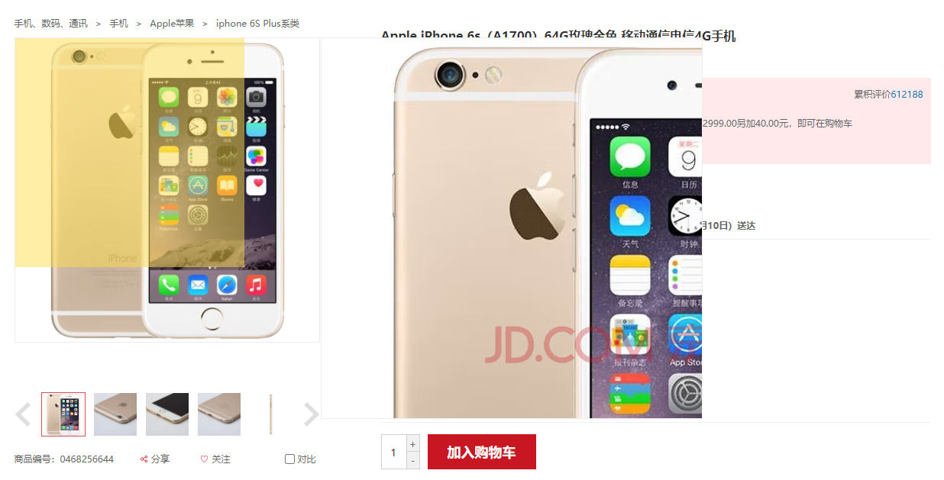
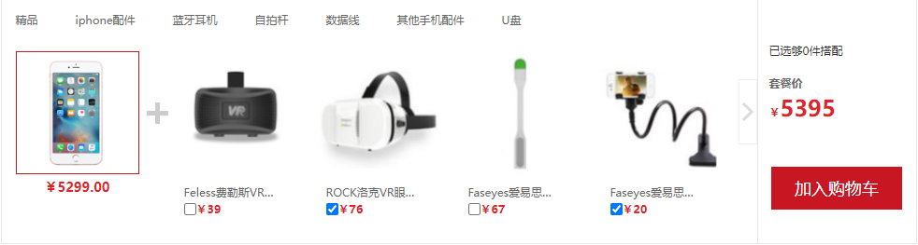

Slide 11

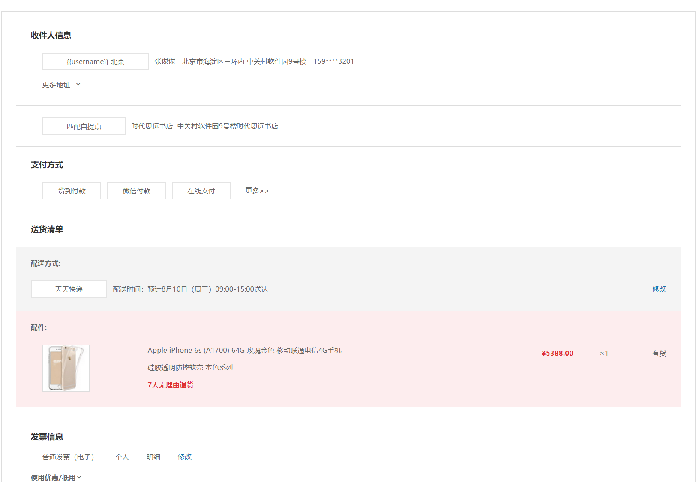
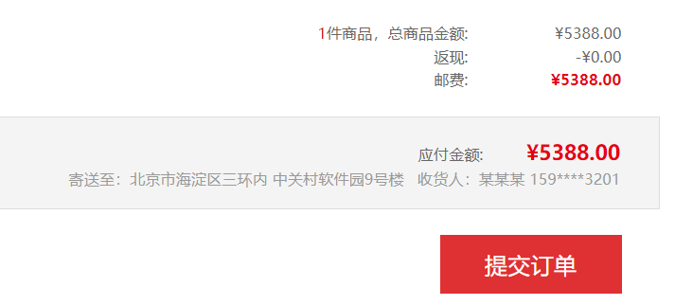

Slide 12

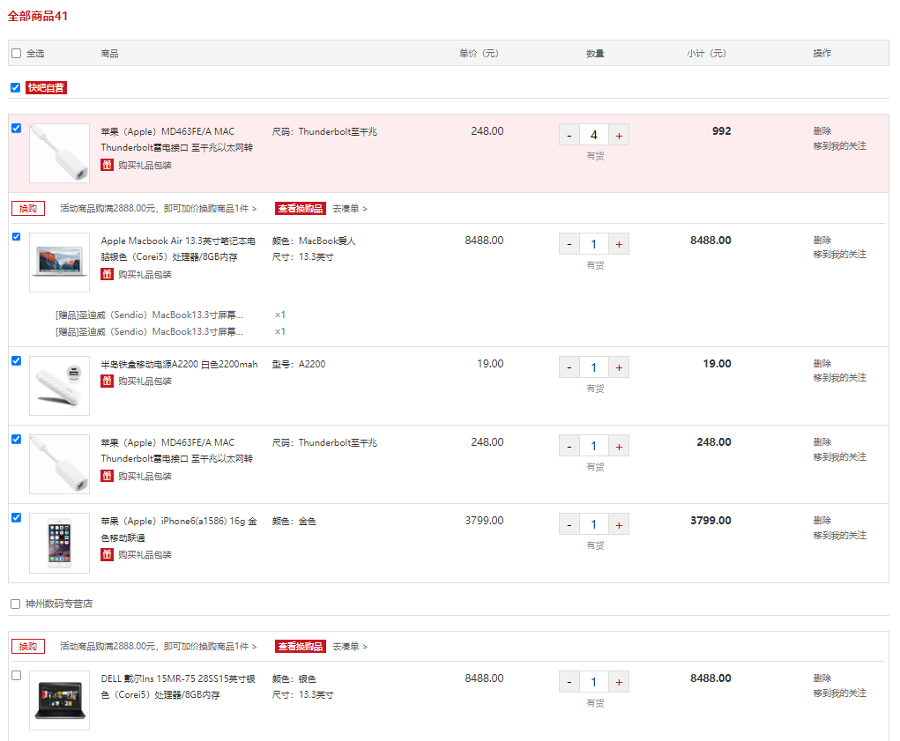
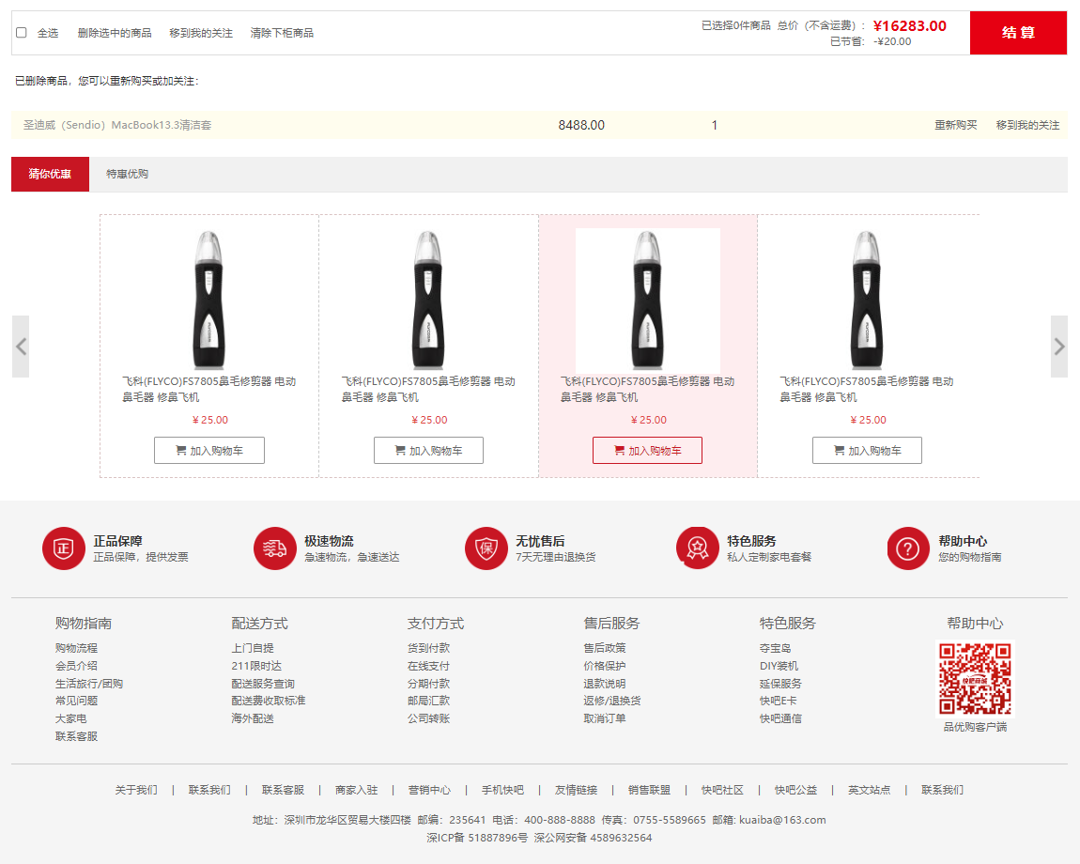
心得与总结:
本次项目第一个收获主要是在技术方面，通过结合何老师之前讲的知识点融入到项目实际操作中，并且实现了项目的要求，这是一个高效的学习方式，也让我认识到了前端的魅力。第二点收获就是小组合作，一个项目从0到1如果单独一个人来完成会出现很多问题，小组合作能够集思广益，把项目完成得更加完美。

Slide 13


